Slide 1
FRANSUZ TILI
5-sinf
Thème: Quelle est leur profession? Mon papa est cordonnier.

Slide 2
Aujourd’hui ...
on va...
vérifier votre devoir à la maison
regarder un fragment d’une vidéo
apprendre à parler des professions de nos parents
apprendre les noms des professions au masculin et au féminin
faire des activités

Slide 3
Devoir à vérifier:
1. Faire l’activité 6 à la page 23. Mettez les verbes au temps convenable.
travaille
A présent je (travailler) ___________ à l’école.
L’année passée, je (travailler) ____________ au collège.
2.Aujourd’hui, la mère de Marc (aller) ______ au centre sportif.
Hier, elle (aller) ___________au marché.
3.Le grand-père de Marc (venir) ________ toujours le dimanche.
Mais la semaine passée, il (venir) __________ samedi.
ai travaillé
va
est allé
vient
est venu

Slide 4
Trouvez 4 fautes dans les chiffres!
Onze
Douze
Treize
Quatorze
Vignt
Vignt- trois
Trente
Quarante
Cinquante
Soixante
Soixante - dix
Quatre-vignts
Quatre- vingt - dix
Cent
Mille

Slide 5
Devinez de qui on chante!

Slide 6
Répondez aux questions:
Mon papa est cordonnier
A la tresse, jolie tresse.
Mon papa est cordonnier
Ma maman fait des souliers.
Ma grande soeur est demoiselle
Tire la ficelle.
Mon petit frère est polisson
Tire le cordon
Qui est cordonnier?
Qu’est ce que fait sa maman?
Qui est demoiselle?
Qu’est ce que fait sa grande soeur?
Comment est son petit frère?
Qu’est ce que le cordonnier fait?

Slide 7
Professions de nos parents!
Marc
élève
Son père
boulanger
Son oncle
employeur
Sa tante
pâtissière
Son cousin
footballeur

Slide 8
Lisez
et associez.

Slide 9
Lisez
et associez.

Slide 10
Lisez
et associez.

Slide 11
Lisez
et associez.

Slide 12
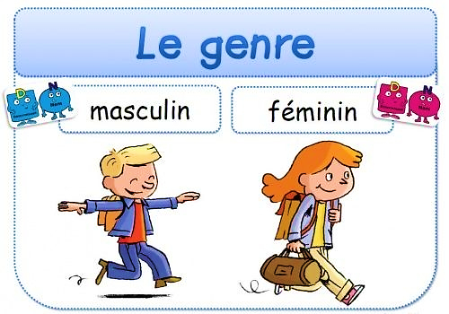
Genre des noms de profession.

Slide 13
A retenir!!!
-teur / -trice
- iste / - iste
-ien / -ienne
- e / - e
-er / - ère
Attention! chanteur / chanteuse (cantatrice)

Slide 14
Activités à faire:
– Où (habiter) ________ tes grands-parents?
- _____ grands-parents (habiter) ____________ chez nous.
- Est-ce que vous (aimer) __________ vos parents?
- Oui, nous (aimer) ____________ _____ parents.
-Qu’est-ce que (faire) le père de Jean et Claire?
- ___ père (être) _______ cuisisnier.
habitent
Mes
habitent
aimez
aimons
nos
Son
est

Slide 15
Devoir:
1. Ecrire les noms des professions de vos parents.

Slide 16
La leçon est finie et merci pour l’attention!!!

